Slide 1
Презентація на тему:
Внутрішня будова ссавців
Виконала
Учениця 8-А класу
Безсмола Оксана

Slide 2
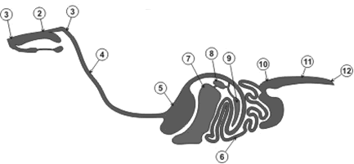
У ссавців вона більш диференційована, ніж у рептилій. Рот (1) оточений м'ясистими губами, які забезпечують захоплення і утримання їжі. Їжа відривається та подрібнюється зубами, в ротовій порожнині (2) змочується слиною. За допомогою язика харчова грудка проштовхується в глотку (3), проходить стравохід (4) і поступає в шлунок (5). Далі їжа поступає в тонкий кишечник (6). У початковий його відділ відкриваються протоки печінки (7), жовчного міхура (8) і підшлункової залози (9). Переварені речовини всмоктуються стінками тонкого кишечника, а неперетравлені поступають в товсту кишку (10). Там всмоктується вода і формуються калові маси, які через пряму кишку (11) і анальний отвір (12) виділяються назовні.
Травна система

Slide 3
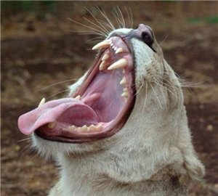
Дихальна система
Дихальні шляхи ссавців починаються з носу, йдуть по носовій порожнині, носоглотці, далі по гортані, яка відкривається в трахею. Трахея переходить у бронхи, які розгалужуються на дрібніші гілочки — бронхіоли. Легені ссавців мають комірчасту будову. Саме тут відбувається газообмін між кров’ю і навколишнім середовищем: кров, яка рухається по капілярах, віддає вуглекислий газ повітрю, і збагачується киснем.

Slide 4
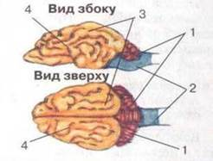
Нервова система
Головний мозок ссавців складається з тих самих п’яти відділів, що й мозок решти хребетних тварин.Відрізняється він лише значним розвитком великих півкуль переднього мозку (що зумовлює високий ступінь розвитку інтелекту ссавців) і збільшенням розмірів мозочка (що забезпечує здатність до тонкої координації рухів). Ці відділи головного мозку такі великі, що прикривають інші три відділи: проміжний, середній та довгастий. Зовнішній шар нервових клітин великих півкуль — це так звана кора великих півкуль.
1 — мозочок; 2 — довгастий мозок; З — великі півкулі; 4 — мозкові звивини.

Slide 5
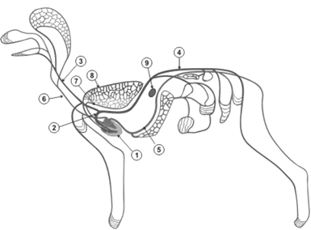
Кровоносна система
У ссавців є два круги кровообігу і чотирикамерне серце (1), що має два передсердя і два шлуночки. У лівій половині серця знаходиться артеріальна кров, в правом – венозна. Артеріальна кров з лівого шлуночку по великому кругу кровообігу рухається по лівій дузі аорти (2), сонній артерії (3), спинній аорті (4), кров через капілярну мережу поступає до тканин внутрішніх органів, де віддає кисень і поживні речовини, насичується вуглекислим газом і продуктами обміну і перетворюється на венозну кров.

Slide 6
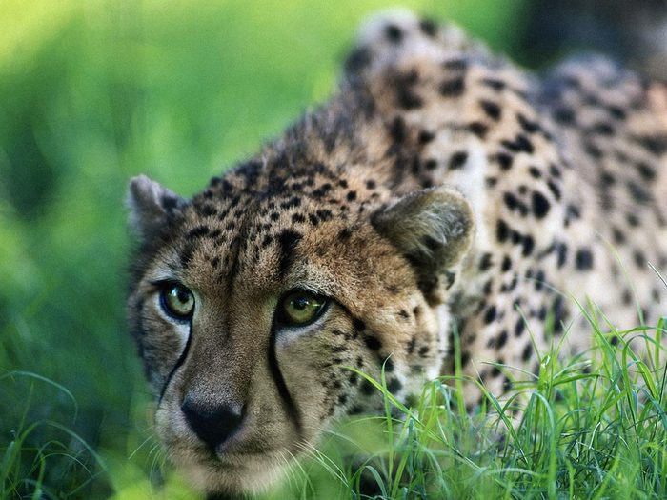
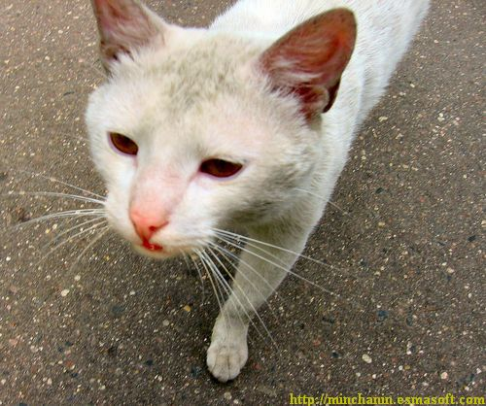
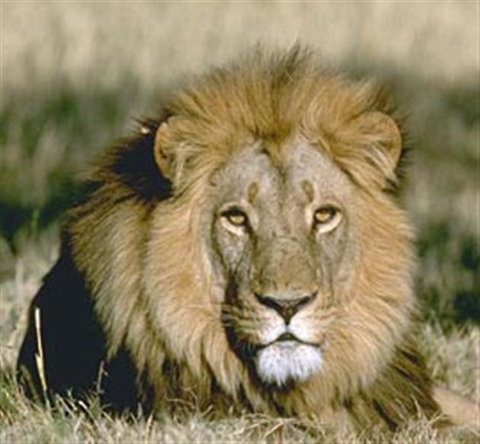
Органи чуття
У ссавців добре розвинені нюх , слух , і зір . У них є також органи дотику , смаку та рівноваги. Але рівень розвитку органів чуття у різних видів залежить від умов існування .

Slide 7
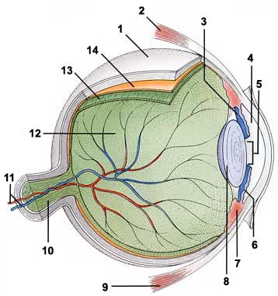
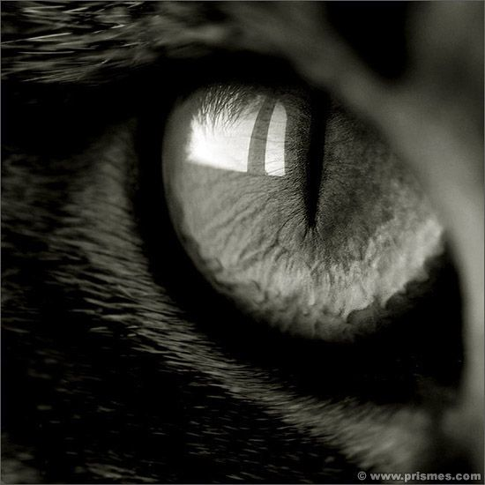
Органи зору мають низку особливостей . Очі від висихання й забруднення в більшості ссавців оберігають два повіки й мигальна перетинка. Форма рогівки опукла , а кришталика – лінзоподібна . Акомодація ока досягається з допомогою зміни форми кришталика.
Будова ока:
1 — склера; 2 — прямий медіальний м’яз; 3 — задня камера ока; 4 — передня камера ока; 5 — зіниця; 6 — райдужна оболонка; 7 — війковий м’яз; 8 — кришталик; 9 — прямий латеральний м’яз; 10 — зоровий нерв; 11 —кровоносні судини сітківки; 12 — порожнина заповнена склистим тілом; 13 — сітківка; 14 — судинна оболонка.

Slide 8
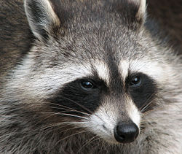
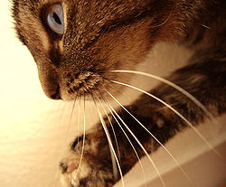
Органи дотику представлені в основному добре розвиненим волоссям. Спеціалізоване дотикальне волосся називається вібрисами

Slide 9
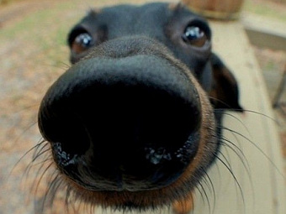
Органи нюху розвинені дуже сильно . У носовій порожнині є велика кількість раковин . У тварин із кращим нюхом кількість раковин більша , а їхня форма складніша.

Slide 10
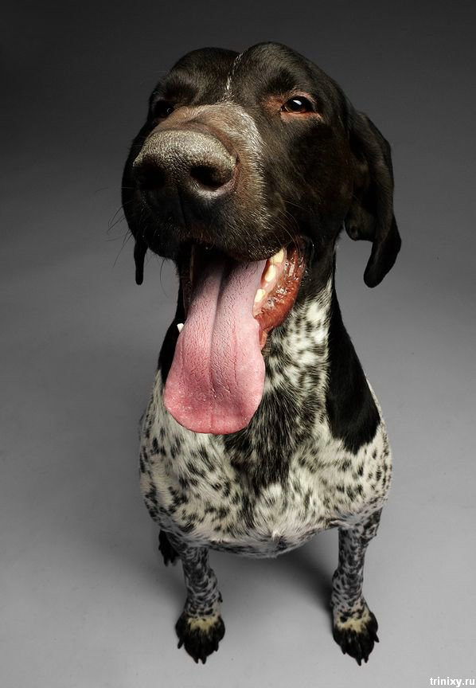
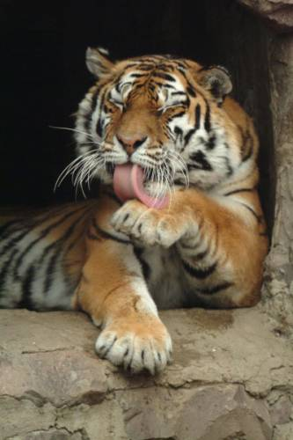
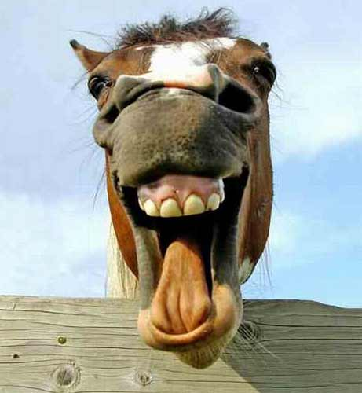
Добре розвинені й органи смаку , що розміщаються у вигляді сосочків на поверхні язика

Slide 11
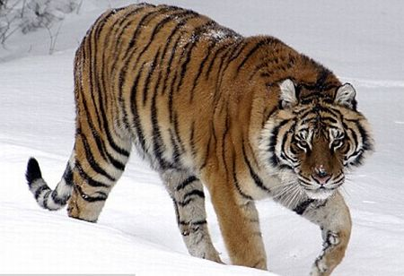
Висновок: ссавці мають розвинені системи внутрішніх органів, що дає їм змогу перетравлювати різноманітну їжу, підтримувати високий рівень обміну речовин і сталу температуру тіла. Завдяки розвиненій нервовій системі та органам чуття вони добре орієнтуються в просторі й легко добувають їжу

